Slide 1
TRƯỜNG TH “B” An Thạnh Trung
MÔN: TOÁN
Giáo viên: Đặng Hoàn Vũ

Slide 2
Toán
Thứ ba, ngày 2 tháng 11 năm 2022
Toán
Vẽ hai đường thẳng vuông góc
trang 52

Slide 3
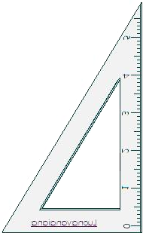
1. Vẽ đường thẳng CD đi qua điểm E và vuông góc với đường thẳng AB cho trước.
* Điểm E nằm trên đường thẳng AB
Bước 1: Đặt một cạnh góc vuông của ê ke trùng với đường thẳng AB
C
Bước 2: Chuyển dịch ê ke trượt theo đường thẳng AB sao cho cạnh góc vuông thứ hai của ê ke gặp điểm E
E
A B
Bước 3: Vạch một đường thẳng theo cạnh đó thì được đường thẳng CD đi qua điểm E và vuông góc với đường thẳng AB
D

Slide 4
* Điểm E nằm ngoài đường thẳng AB
Bước 1: Đặt một cạnh góc vuông của ê ke trùng với đường thẳng AB
C
E
Bước 2: Chuyển dịch ê ke trượt theo đường thẳng AB sao cho cạnh góc vuông thứ hai của ê ke gặp điểm E
Bước 3: Vạch một đường thẳng theo cạnh đó thì được đường thẳng CD đi qua điểm E và vuông góc với đường thẳng AB
A B
D

Slide 5
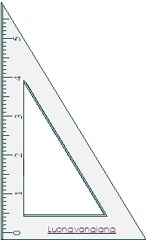
2. Đường cao của hình tam giác
- Qua đỉnh A của hình tam giác ABC ta vẽ đường thẳng vuông góc với cạnh BC, cắt cạnh BC tại điểm H.
A
- Ta gọi đoạn thẳng AH là đường cao của tam giác ABC.
B
H
C

Slide 6
Thực hành

Slide 7
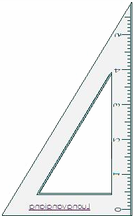
Bài 1: Hãy vẽ đường thẳng AB đi qua điểm E và vuông góc với đường thẳng CD trong mỗi trường hợp sau.
a)
b)
c)
A
A
C
D
C
E
D
A
E
B
E
D
C
B
B

Slide 8
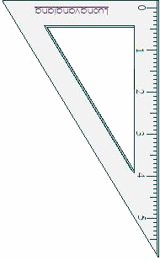
Bài 2: Hãy vẽ đường cao AH của hình tam giác ABC trong mỗi trường hợp sau:
a)
c)
b)
B
C
A
H
H
B
C
C
A
B
H
A

Slide 9
Dặn dò

